Slide 1
1
Informacja o stanie realizacji Programu Działań na Rzecz Wsparcia Osób Starszych w Województwie Łódzkim pod nazwą „Karta Seniora Województwa Łódzkiego” za rok 2024
Opracowanie: Regionalne Centrum Polityki Społecznej w Łodzi, Wydział ds. Pomocy Społecznej i Polityki Senioralnej Łódź, 2025 r.

Slide 2
2
Wstęp
Samorząd województwa łódzkiego podejmuje szereg działań na rzecz wsparcia osób starszych, do których zalicza się m.in. „Karta Seniora Województwa Łódzkiego”. Program stanowi jeden z elementów polityki senioralnej, którego celem jest aktywizacja społeczna seniorów w województwie łódzkim.
I. Podstawowe informacje o programie.
Program działań na rzecz wsparcia osób starszych w województwie łódzkim pod nazwą „Karta Seniora Województwa Łódzkiego” został przyjęty w dniu 24 października 2017 r. przez Sejmik Województwa Łódzkiego Uchwałą Nr XLIV/544/17.
Głównym celem Programu jest: promowanie aktywności społecznej i poprawa jakości życia seniorów, wzmocnienie kondycji finansowej seniorów, zachęcanie osób 60+ do korzystania z dóbr kultury, edukacji, sportu i innych na terenie województwa łódzkiego, umożliwienie seniorom rozwoju swoich pasji i zainteresowań, promowanie aktywnego spędzania wolnego czasu.
Odbiorcami Karty są osoby, które skończyły 60 lat życia i zamieszkują na terenie województwa łódzkiego.
Karta wydawana jest bezterminowo.

Slide 3
3
II. Informacja statystyczna
W okresie od 1 stycznia 2024 r. do 31 grudnia 2024 r. 4131 seniorów z województwa łódzkiego złożyło wnioski o wydanie Karty oraz 2 spoza województwa łódzkiego. Na podstawie złożonych wniosków wydano 3975 Kart.
Z uwagi na braki formalne 156 wniosków pozostało bez rozpatrzenia. W 2024 roku wydano 37 duplikatów Karty.
W okresie od 1 stycznia 2018 r. tj. od rozpoczęcia obowiązywania programu, do 31 grudnia 2024 r. złożono 34 539 wniosków o wydanie Karty z województwa łódzkiego. Wydano 33 828 Kart.

Slide 4
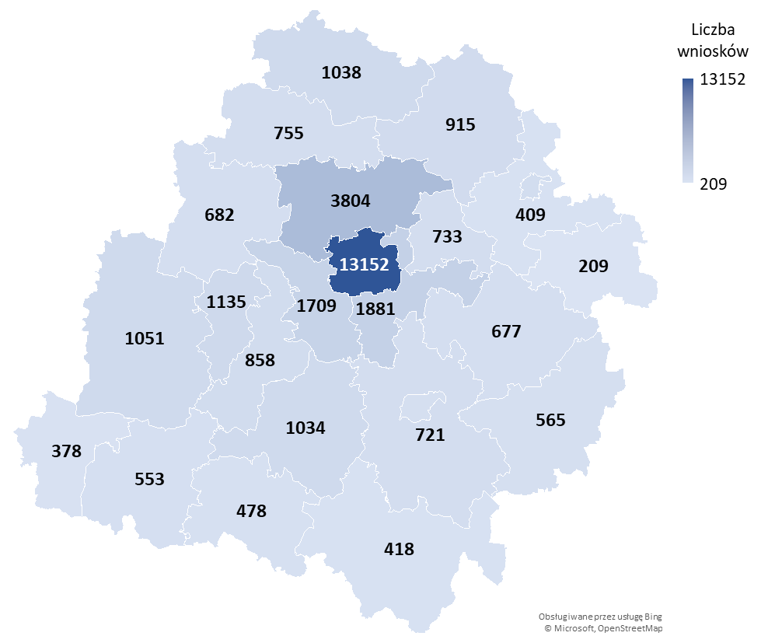
4
Liczba wniosków o wydanie Karty Seniora Województwa Łódzkiego złożonych w poszczególnych powiatach w województwie łódzkim od stycznia 2018 r. do 31 grudnia 2024 r.
Źródło: Opracowanie własne RCPS w Łodzi przy pomocy programu Excel – obsługiwane przez usługę Bing, GeoNames, Microsoft, Tom Tom.
Najwięcej wniosków złożyli mieszkańcy m. Łodzi (13152), powiatu zgierskiego (3804), powiatu łódzkiego wschodniego (1881), powiatu pabianickiego (1709) oraz powiatu zduńskowolskiego (1135). Najmniejsze zainteresowanie wyrobieniem Karty Seniora Województwa Łódzkiego odnotowano na terenie powiatu wieruszowskiego (378) oraz powiatu rawskiego (209) wniosków.

Slide 5
5
III. Partnerzy programu
Do programu mogą włączać się jednostki samorządu terytorialnego, instytucje, przedsiębiorstwa, które chcą udzielić zniżek, ulg i uprawnień seniorom zamieszkałym w województwie łódzkim.
Według stanu na 31.12.2024 r. w programie „Karta Seniora Województwa Łódzkiego” uczestniczyło 90 partnerów, w tym 8 podmiotów jednostek podległych Samorządowi Województwa Łódzkiego oraz 82 podmioty prywatne, z którymi Samorząd Województwa Łódzkiego podpisał porozumienia.
W 2024 r. do programu przystąpiło 10 podmiotów, tj.: Wojciech Węgrzynowski „Dwór Kołacinek”, Kołacinek 21, 95-061 Dmosin; Emil Holajda Fabryka Smaków, ul. Sikorkowa 10, 98-100 Łask; EBE Pizzeria Mariusz Szczepański, ul. Staszica 5E, 97-400 Bełchatów; „TERVENT” Andrzej Śliwczyński, Al. T. Kościuszki 106/116, 90-442 Łódź; Fundacja Rehatrainer, ul. Odyńca 38, 93-154 Łódź; Paweł Gryglewski Centrum Wykończenia Wnętrz „Gryglewski”, ul. Brzeźnicka 300, 97-500 Radomsko; DOCTORPRO Poland sp. z o.o., ul. Jaracza 64, 90-251 Łódź; Movimento Łódzkie Centrum Rehabilitacji Sp. z o.o., ul. Wólczańska 73, 90-515 Łódź; Biuro Osiedlowe Jakub Spychalski, ul. Osiedlowa 8 lok.9, 91-052 Łódź; Klinika Urody Agnes Agnieszka Nowakowska, ul. Więckowskiego 13 lok.7U, 90-721 Łódź.
W 2024 r. zawarto 2 aneksy do porozumień z lat ubiegłych, które dotyczyły zmiany oferty.

Slide 6
6
Odsetek podmiotów handlowych i usługowych oferujących zniżki i ulgi w ramach programu Karta Seniora Województwa Łódzkiego (stan na dzień 31.12.2024 r.).
Usługi (n=84) Handel (n=70)
Źródło: Opracowanie własne RCPS w Łodzi.
Ulgi i zniżki w ramach Karty Seniora Województwa Łódzkiego oferowały 84 obiekty usługowe oraz 70 obiektów handlowych (sklepów). Oferta podmiotów z grupy usługodawców jest dość zróżnicowana. Najczęściej świadczą one usługi w obszarze zdrowia i pielęgnacji (29%), kultury (20%) oraz sportu i rekreacji (14%). Około 13% podmiotów udzielało zniżek w ramach działalności gastronomicznej, a 12% na posiadaną ofertę wypoczynkową. Zdecydowana większość podmiotów handlowych uczestniczących w Programie w swoim asortymencie posiada artykuły spożywcze (66%) oraz zdrowotne i pielęgnacyjne, w tym medyczne (26%).
Szczegółowy wykaz partnerów programu znajduje się w Aktualnym Katalogu Ulg i Aktualnym Wykazie Podmiotów dostępnych na stronach internetowych: www.rcpslodz.pl, www.bip.rcpslodz.pl, www.bip.lodzkie.pl oraz w siedzibie Regionalnego Centrum Polityki Społecznej w Łodzi.

Slide 7
7
IV. Promocja programu
Regionalne Centrum Polityki Społecznej w Łodzi w roku 2024 promowało Kartę Seniora Województwa Łódzkiego poprzez następujące działania:
Spotkania z władzami miasta/gminy mające na celu promocję programu, w tym przekazanie: wniosków, ulotek, katalogów, broszur, plakatów etc.:
29.02.2024 r. Powiat Radomszczański (Urząd Gmina Lgota Wielka, Urząd Gminy Ładzice, Urząd Gminy Gomunice, Urząd Gminy Gidle, Urząd Gminy Dobryszyce);
06.03.2024 Powiat Rawski (Urząd Gminy Cielądz, Urząd Gminy Rawa Mazowiecka, Urząd Gminy Regnów, Urząd Gminy Sadkowice);
25.03.2024 r. Powiat Bełchatowski (Urząd Gminy Bełchatów, Urząd Gminy Drużbice, Urząd Gminy Kleszczów, Urząd Gminy Kluki, Urząd Gminy Rusiec, Urząd Gminy Szczerców);
13.06.2024 r. Powiat Pajęczański (Urząd Gminy w Rząśni, Urząd Gminy w Siemkowicach, Urząd Gminy w Strzelcach Wielkich, Urząd Gminy w Nowej Brzeźnicy, Urząd Gminy w Kiełczygłowie, Urząd Gminy w Sulmierzycach, Urząd Miejski w Pajęcznie, Urząd Miasta i Gminy Działoszyn);
01.07.2024 r. Powiat Wieruszowski (Urząd Gminy w Sokolnikach, Urząd Gminy w Łubnicach, Urząd Gminy Czastary, Urząd Gminy w Galewicach, Urząd Miejski w Wieruszowie, Urząd Miasta i Gminy w Bolesławcu, Urząd Miejski w Lututowie);
08.07.2024 r. Powiat Opoczyński (Urząd Miejski w Drzewicy, Urząd Gminy w Sławnie, Urząd Gminy Poświętne, Urząd Gminy Paradyż, Urząd Miejski w Opocznie, Urząd Miejski w Białaczowie, Urząd Miasta i Gminy Żarnów, Urząd Gminy Mniszków);
22.07.2024 r. Powiat Wieluński (Urząd Miejski w Wieluniu, Urząd Miasta i Gminy Osjaków, Urząd Gminy Wierzchlas, Urząd Gminy Skomlin, Urząd Gminy Pątnów, Urząd Gminy w Ostrówku, Urząd Gminy Mokrsko, Urząd Gminy Konopnica, Urząd Gminy Biała, Urząd Gminy Czarnożył).
Spotkania zostały poprzedzone pismami skierowanymi do jednostek samorządu terytorialnego w celu promocji Karty.

Slide 8
8
2. Stoiska wystawiennicze promujące Kartę podczas organizowanych na terenie województwa łódzkiego imprez, tj. pikników, spotkań, szkoleń;
3. Współpraca z mediami o charakterze regionalnym: publikacja w Expressie Ilustrowanym oraz bezpłatnym dodatku do Dziennika Łódzkiego zawierająca m.in. informację na temat Karty Seniora Województwa Łódzkiego. Ponadto na antenie Oddziału Terenowego w Łodzi TVP S.A. w likwidacji zostały wyemitowane spoty reklamowe promujące program „Karta Seniora Województwa Łódzkiego;
4. Współpraca z Łódzką Koleją Aglomeracyjną Sp. z o.o.: emisja spotu reklamowego „Karta Seniora Województwa Łódzkiego” na ekranach w jednostkach ŁKA;
5. Współpraca z JST i NGO;
6. Pisma oraz maile kierowane do prywatnych przedsiębiorców w celu przystąpienia do programu;
7. Przekazywanie każdemu partnerowi programu materiałów informacyjno-promocyjnych, tj. ulotek, naklejek o honorowaniu Karty;
8. Promocja partnerów programu poprzez umieszczenie ich loga na stronie internetowej: www.rcpslodz.pl oraz dystrybucję materiałów przekazanych przez partnerów (ulotek i ofert partnerów);
9. Promocja programu na stronach internetowych: www.rcpslodz.pl, www.bip.rcpslodz.pl oraz www.lodzkie.pl oraz w mediach społecznościowych.

Slide 9
Oskar Kuliński
Z-ca Dyrektora RCPS w Łodzi

